Slide 1
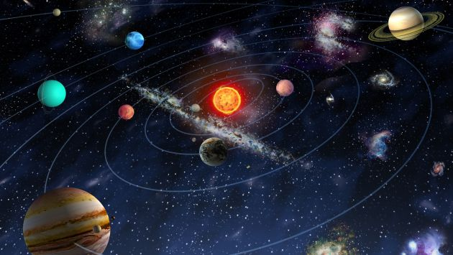
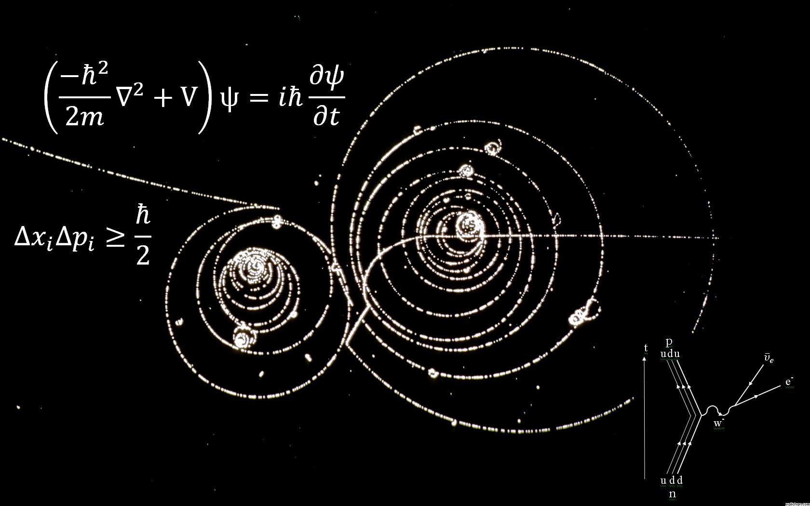
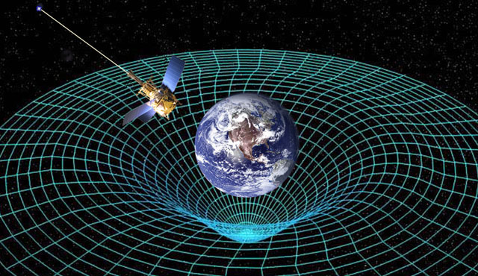
FÍSICA MODERNA
CB - 313 U
Mg. PERCY V. CAÑOTE FAJARDO

Slide 2

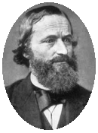
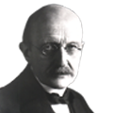
1) TEORÍA DE LA RELATIVIDAD
1.0 INTRODUCCIÓN
i) “Estado de las cosas en física”
j) -1900 Radiación del cuerpo negro ~1868,
Kirchhoff
-1900, Max Planck
> Introduce la física cuántica
> Frecuencia de oscilación de moléculas
Notes:
2

Slide 3
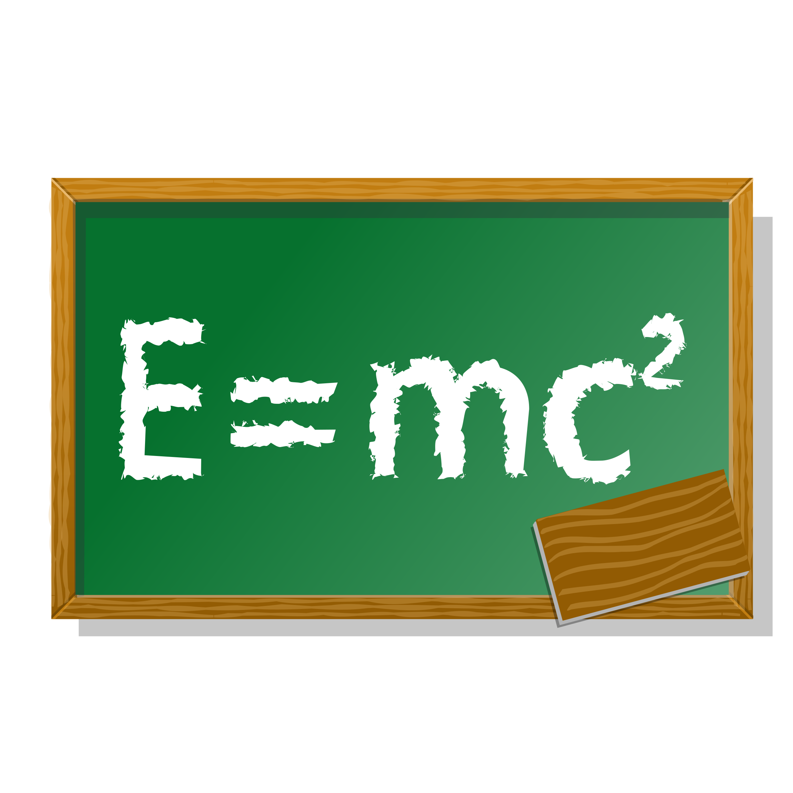
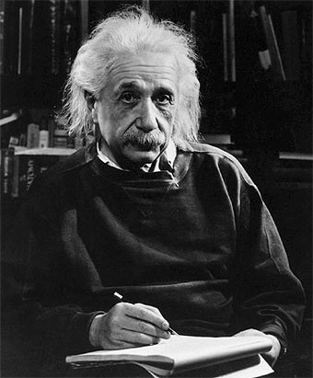

jj) 1905 : Teoría de la Relatividad Especial
A.Einstein
no son absolutos.
t dilata.
-Teoría de la relatividad,
-Movimiento Browniano,
-Efecto fotoeléctrico
-Equivalencia masa - energía
$$Δt$$

Slide 4
ii) Antecedentes de la teoría Relatividad (TR)
La física clásica de Newton permite a un móvil alcanzar cualquier velocidad , v.
v
F
V → C : velocidad de la luz
m
! Veremos que esto no es cierto puesto
que v siempre será menor que c !

Slide 5
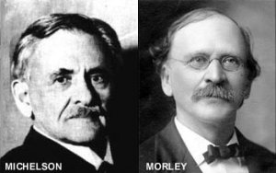
LUZ :Problema fundamental
Según Maxwell la Luz es una OEM,
sin embargo para algunos físicos es OM ?!
Problema del ETER : Medio de propagación de la luz
Experimento de Michelson- Morley
1881 - 1887

Slide 6
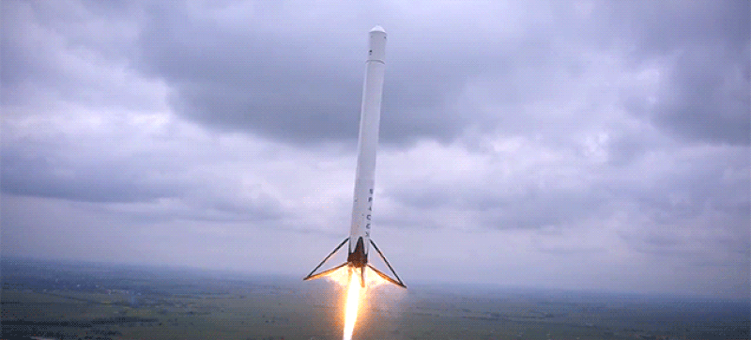
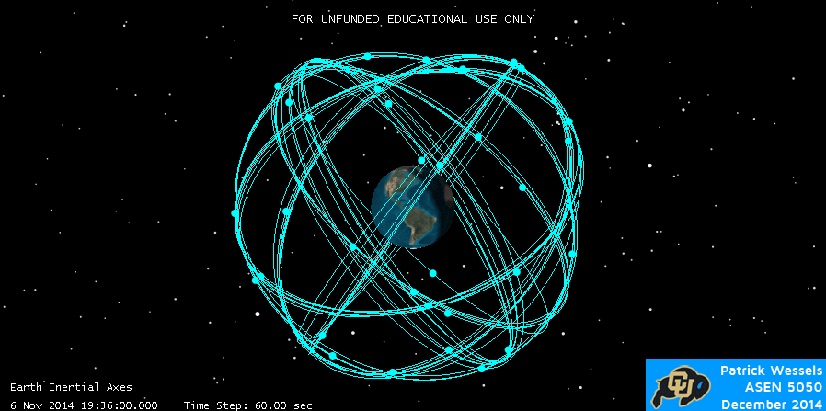
iii) Aplicaciones
Aceleradores
Espectrómetros
Lanzamientos de cohetes
Viajes espaciales
Telecomunicaciones
Supervivencia
“La evolución de la física”
A Einstein y L Infeld
→ “La belleza de la nueva teoría” (TR)

Slide 7
1,1) Desarrollo de las Teorías Relativistas
Teoría Newtoniana , TRN
j) Referente a los Observadores
Las LN se cumplen para observadores inerciales.
> Los SRI_{s} son ≡_{s}.
> “Las leyes de la mecánica son iguales para cualquier observador inercial(SRI)”
No es necesario tener un observador absoluto.

Slide 8
La igualdad de las leyes mecánicas para estos observadores implica que no se tendrá experimento alguno que los diferencie; esto se debe a que para ellos son equivalentes la E, p , etc.
No se les podría diferenciar de alguna manera. Por lo tanto, describen el universo de igual forma.

Slide 9
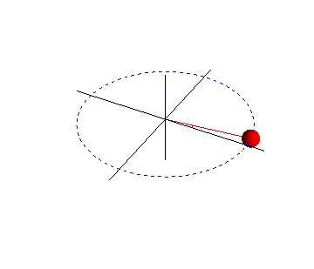
V=0
V=cte
Sin embargo, por ejemplo, en el fenómeno movimiento, la trayectoria observada por cada observador sería diferente, aunque la descripción resulta siempre equivalente.
P
T=T(o)

Slide 10
La información de estos dos observadores {O, O’} se vincula con las transformaciones de Galileo, TG.
Y
Y’
O
O’
X
X’
Z
Z’

Slide 11
jj) Referente a los tiempos
En la Teoría Relativista Newtoniana la simultaneidad es absoluta
Pero, cuando se resuelven problemas EM, el e⁻ atómico alcanza velocidades relativistas,
LUZ:

Slide 12
ii) TR Einsteiniana
j) TRE , 1905
k) Los SRI son equivalentes para las leyes físicas.
kk) c es un invariante físico.
Predicciones:
l) La simultaneidad es relativa.
ll ) Dilatación del tiempo (Paradoja de los gemelos)
lll) Contracción de longitudes.

